Slide 1

ҚОРҒАЛЖЫН АУДАНДЫҚ БІЛІМ БӨЛІМІ
«БАЛАУСА» БӨБЕКЖАЙЫНЫҢ
2025-2026 ОҚУ ЖЫЛЫНДАҒЫ ЖҰМЫСЫН ТАЛДАУ
2026 жыл

Slide 2

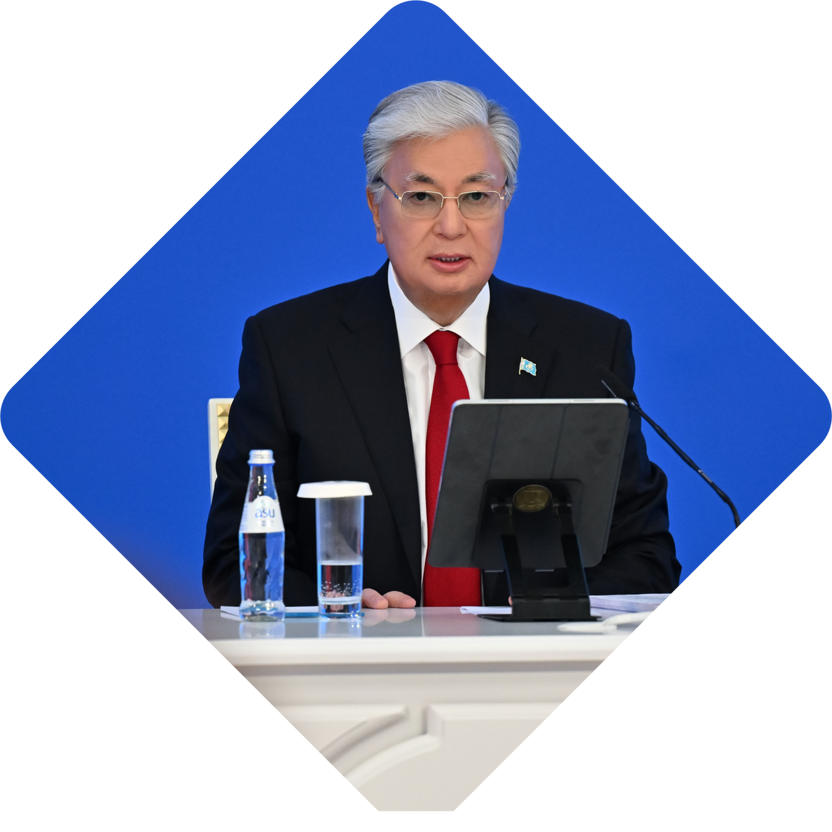
«Мектепке дейінгі тәрбие жұмысы басты назарда болуы керек»
Мемлекет басшысы Қ.Тоқаев
2026 жылы мектепке дейінгі тәрбие саласында білім беру сапасын арттыру, цифрландыру, инклюзивті білім беруді дамыту, ваучерлік қаржыландыру жүйесін енгізу және ұлттық құндылықтарға негізделген тәрбие жұмыстарын күшейту бағытында маңызды өзгерістер жүзеге асырылды.

Slide 3




«БАЛАУСА» БӨБЕКЖАЙЫ
«Балауса» бөбекжайы 1992 жылы салынған, 2 қабатты ғимарат. Жалпы бөбекжайдың жылу алаңы-2828 кв. метр құрайды.
Жоба қуаттылығы 140 орындық. Тәрбиеленушілер саны- 140. Жалпы
6 топ жұмыс жасайды, оның ішінде 2 сауықтандыру тобы бар.

Slide 4


Педагогтердің біліктілігін арттыру іс-шаралары
Барлық педагогтар «Мектепке дейінгі тәрбие мен оқыту» бойынша біліктілік курстарынан және «Мектепке дейінгі ұйым жағдайында ерекше білім беру қажеттіліктері бар балалармен жұмысты ұйымдастыру» бойынша курстан өтті.
Курстан 100% педагог сәтті өтіп, сертификаттар алды.

Slide 5
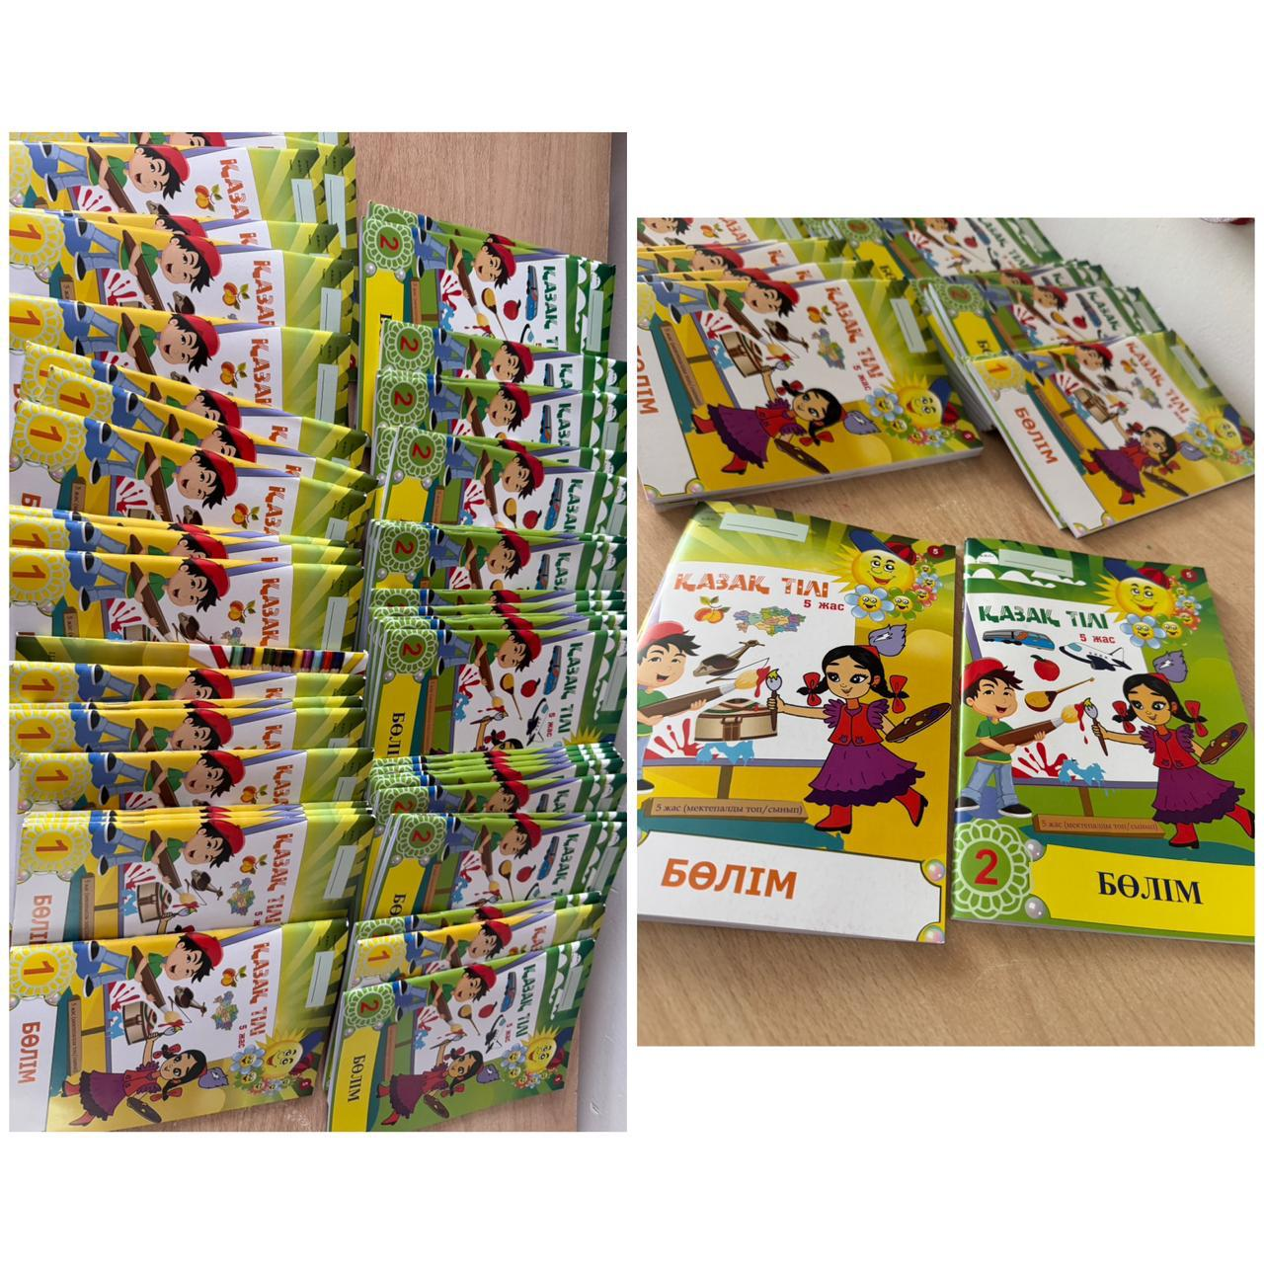
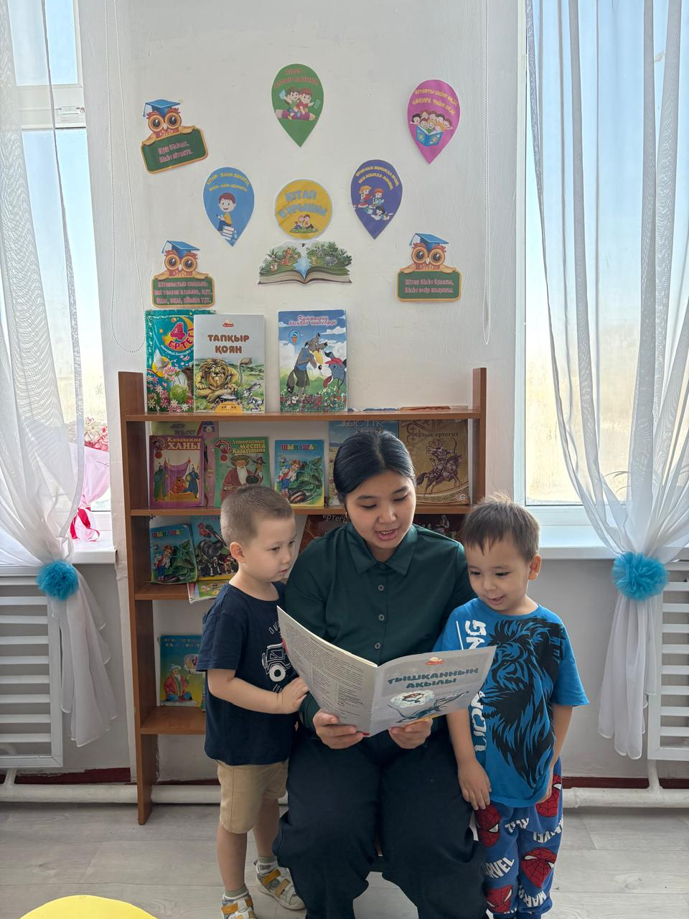
Балалардың кітап оқуға деген қызығушылығын арттыру және рухани-танымдық дамуын қолдау мақсатында, бөбекжайдың кітап қоры жаңа әдебиеттермен толықтырылды.
Жаңартылған кітаптар қоры тәрбиеленушілердің жас ерекшеліктеріне сай ертегілер, танымдық және дамытушы кітаптармен толықтырылып, балалардың оқу мәдениетін қалыптастыруға мүмкіндік береді.

Slide 6
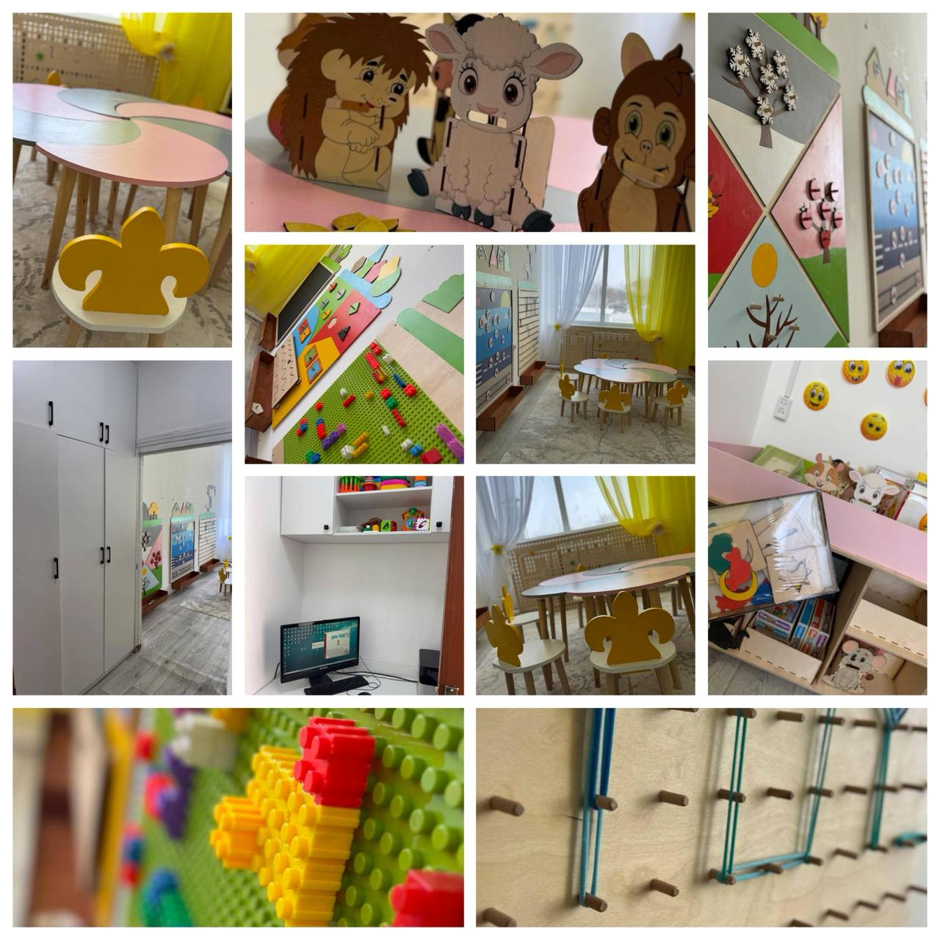
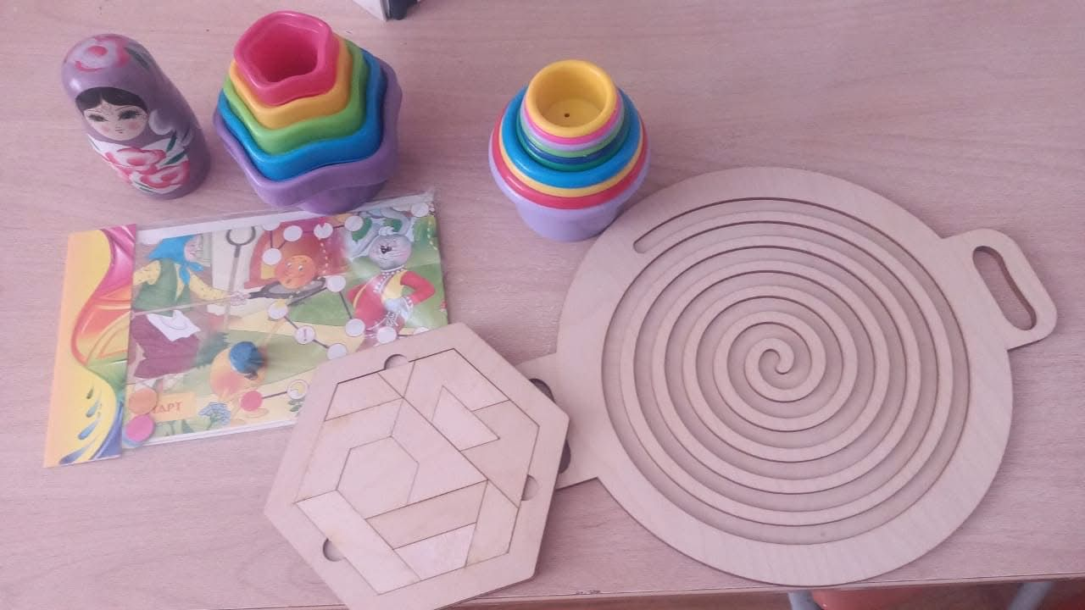
Балалардың танымдық қабілеттерін, ұсақ моторикасын және логикалық ойлауын дамыту мақсатында бөбекжайға Монтессори әдістемесіне арналған заманауи құрал-жабдықтар алынды. Жаңа дидактикалық материалдар тәрбиеленушілердің өз бетінше әрекет етуіне, шығармашылық және зерттеушілік дағдыларын дамытуға мүмкіндік береді.

Slide 7
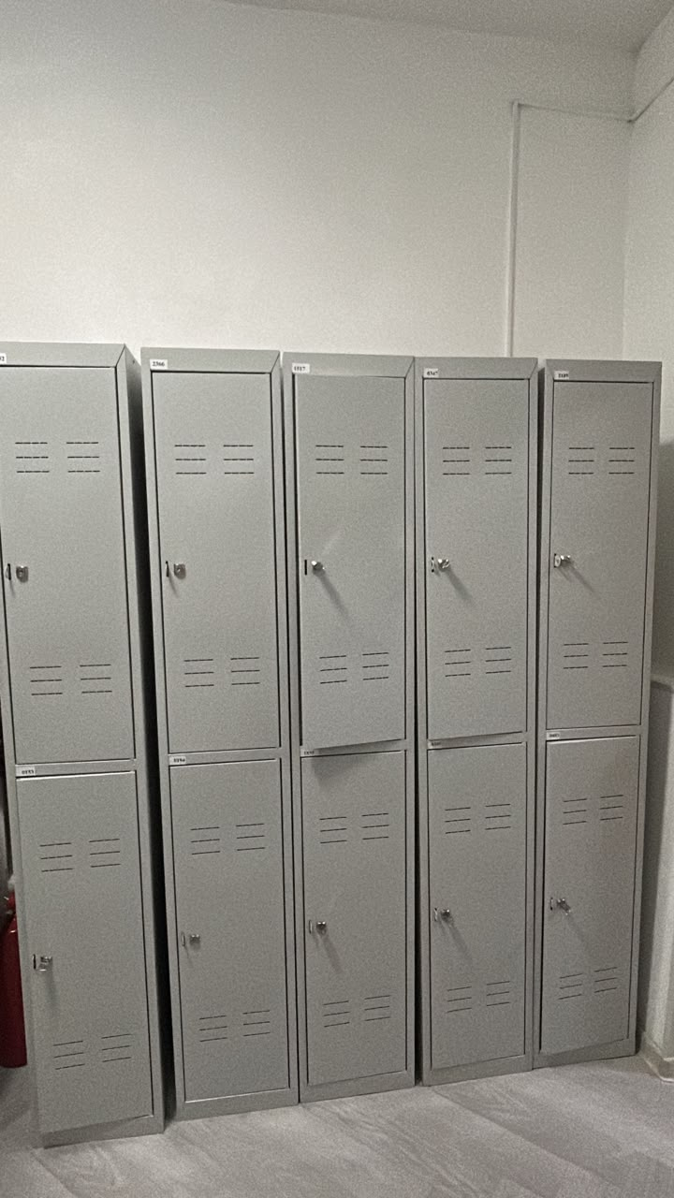
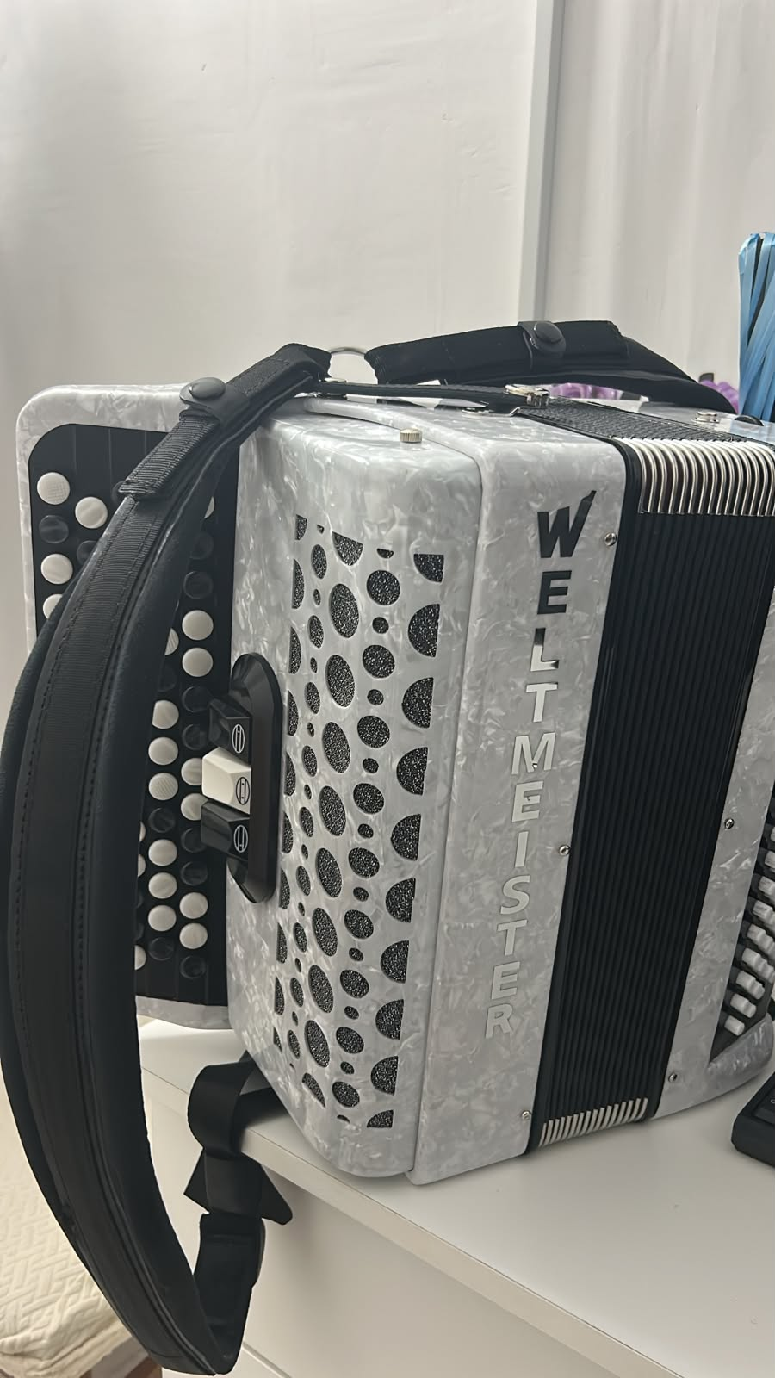
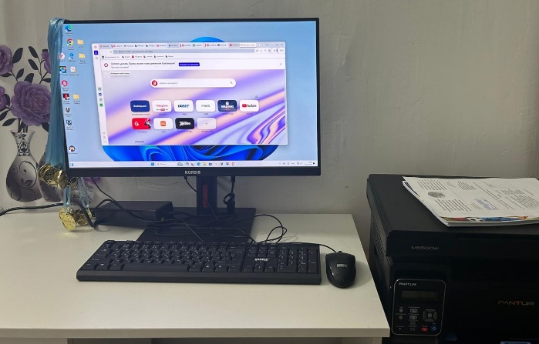
БӨБЕКЖАЙҒА КОМПЬЮТЕРЛІК ТЕХНИКА, МУЗЫКАЛЫҚ АСПАПТАР, ЖИҺАЗДАР АЛЫНДЫ.

Slide 8
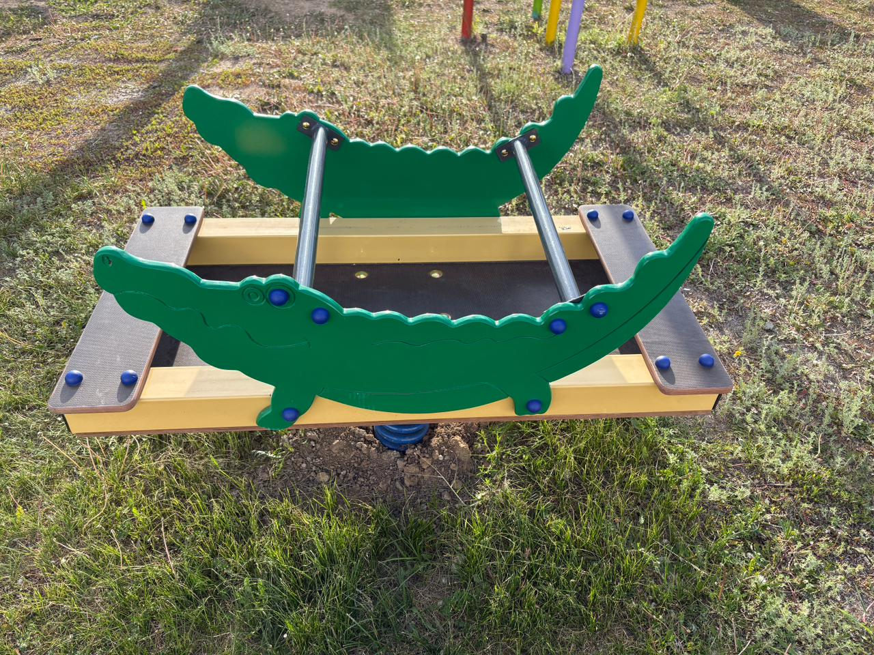
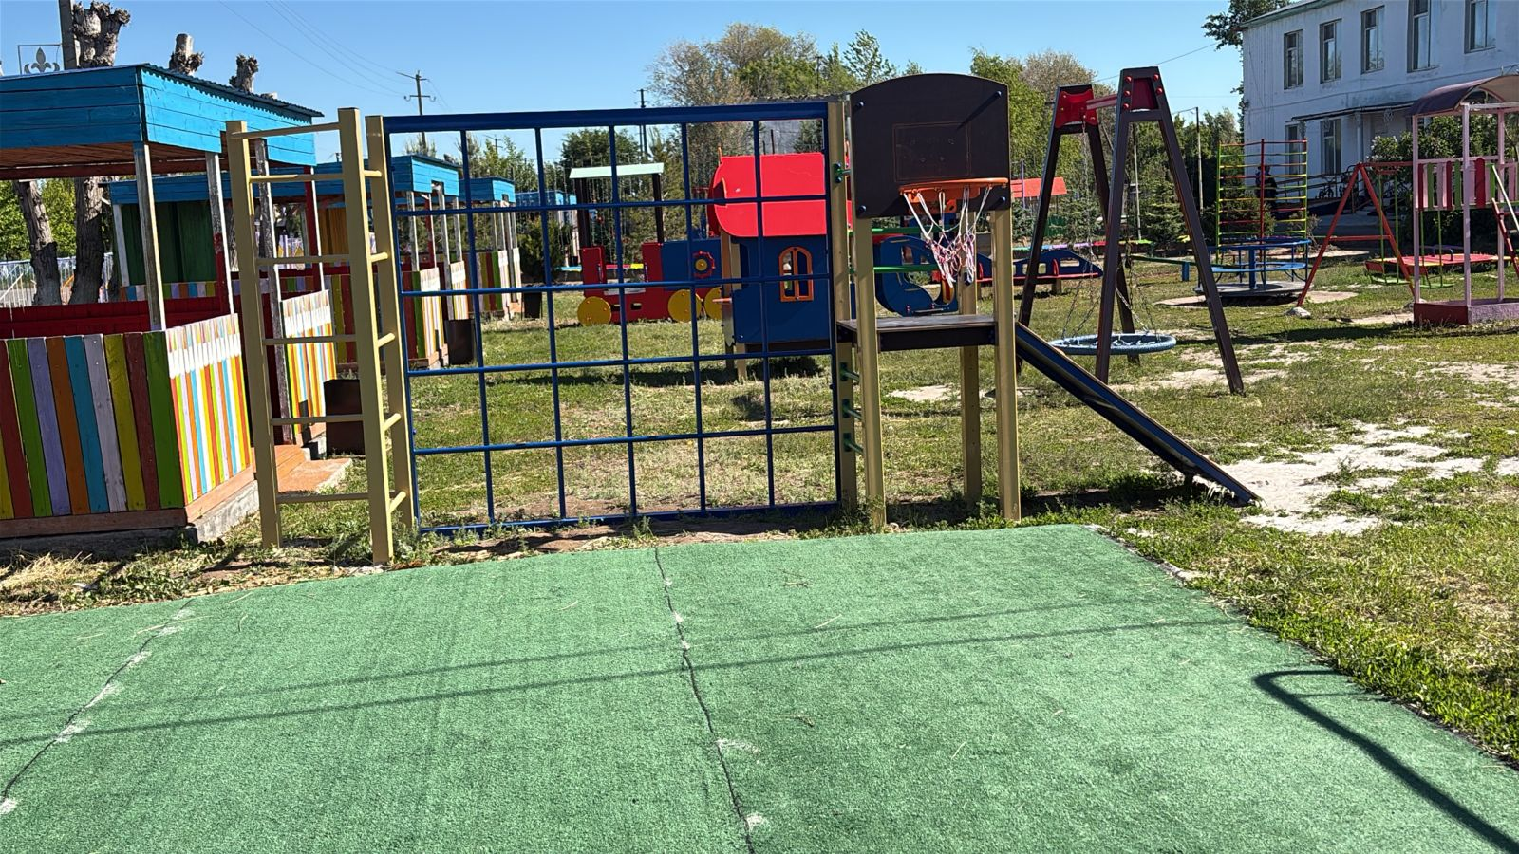
Бөбекжай аумағындағы балалар алаңы жаңартылып, заманауи талаптарға сай жаңа ойын жабдықтары орнатылды.
Атап айтқанда, балалардың жас ерекшеліктеріне сәйкес ойын кешендері, сырғанақтар, әткеншектер және басқа да ойын құралдары орналастырылды.
Жаңартылған алаң балалардың қауіпсіз әрі жайлы ортада ойнап, дене белсенділігін дамытуына мүмкіндік береді.

Slide 9
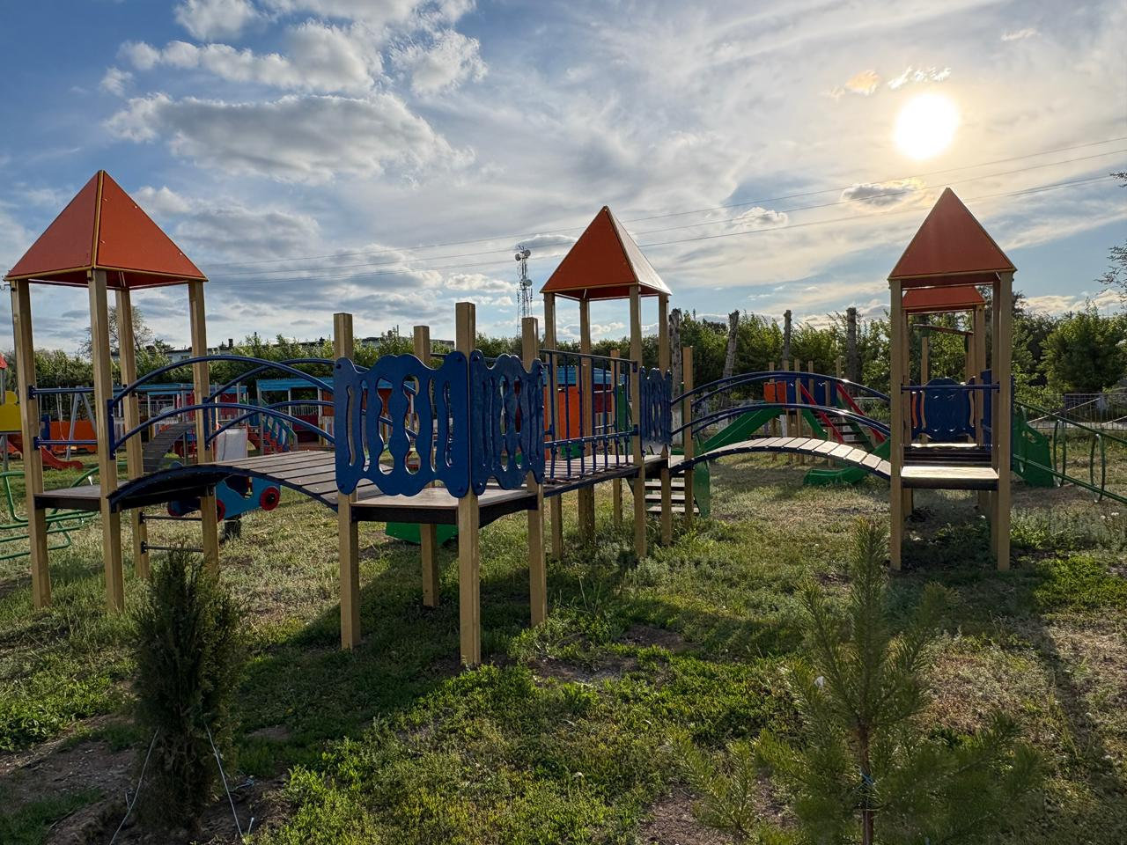
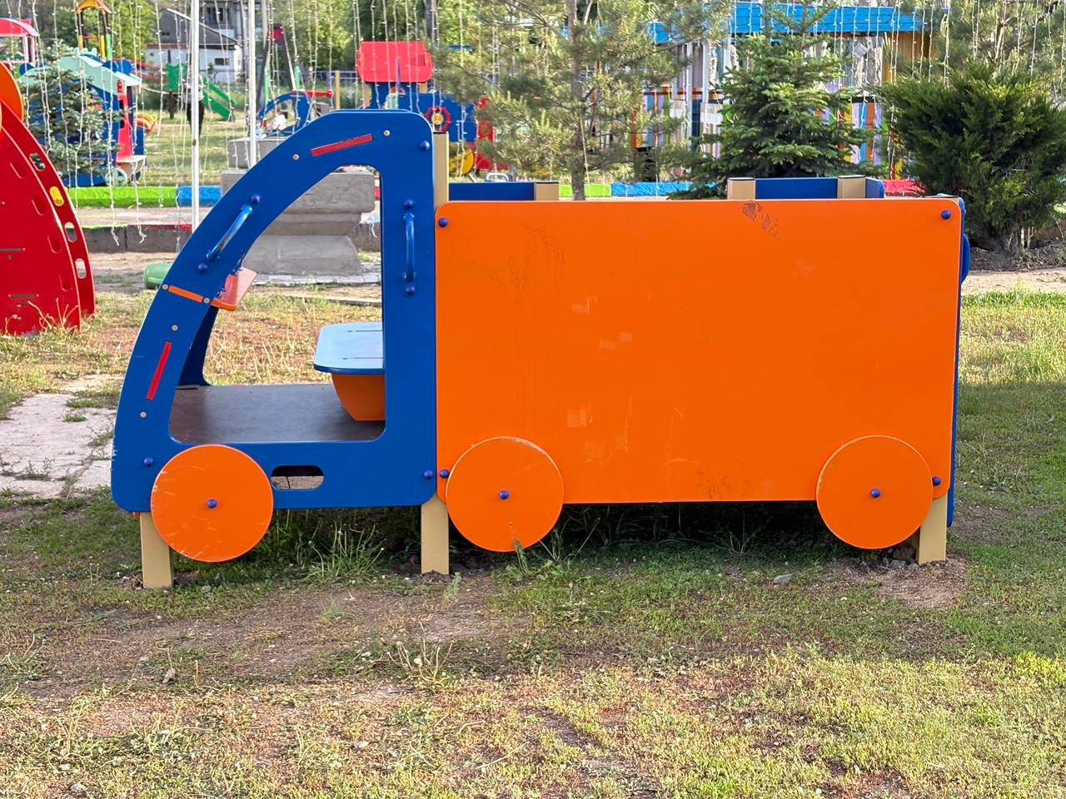
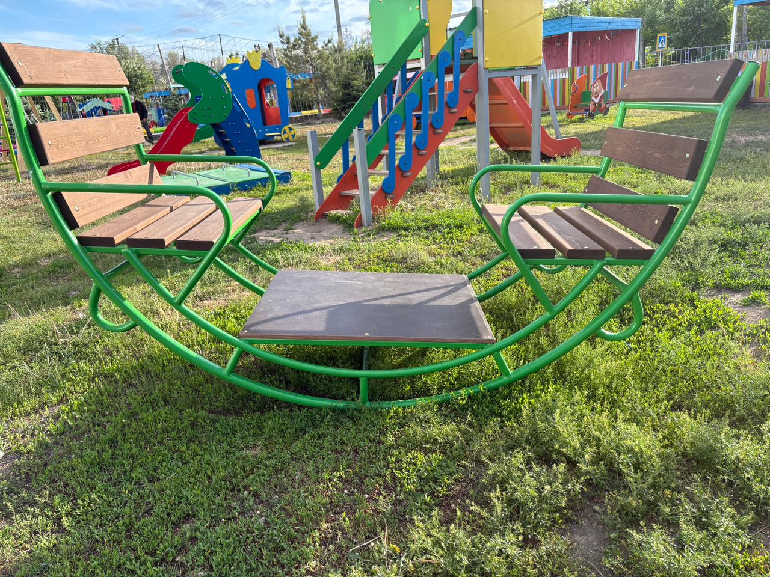
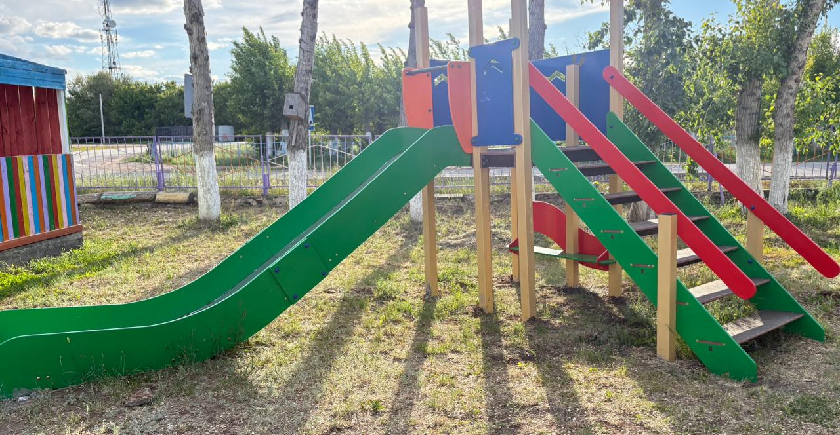

Slide 10
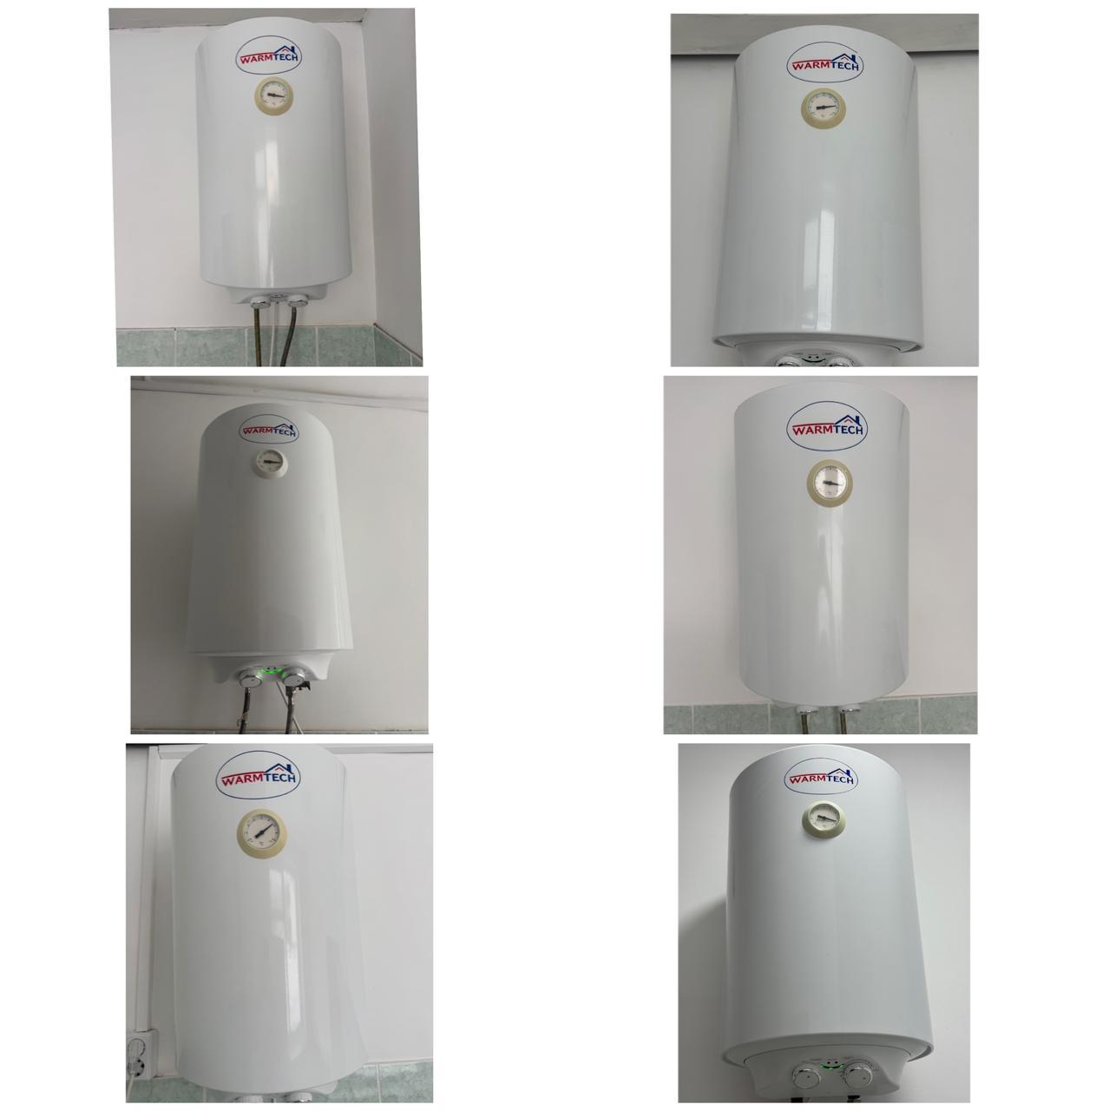
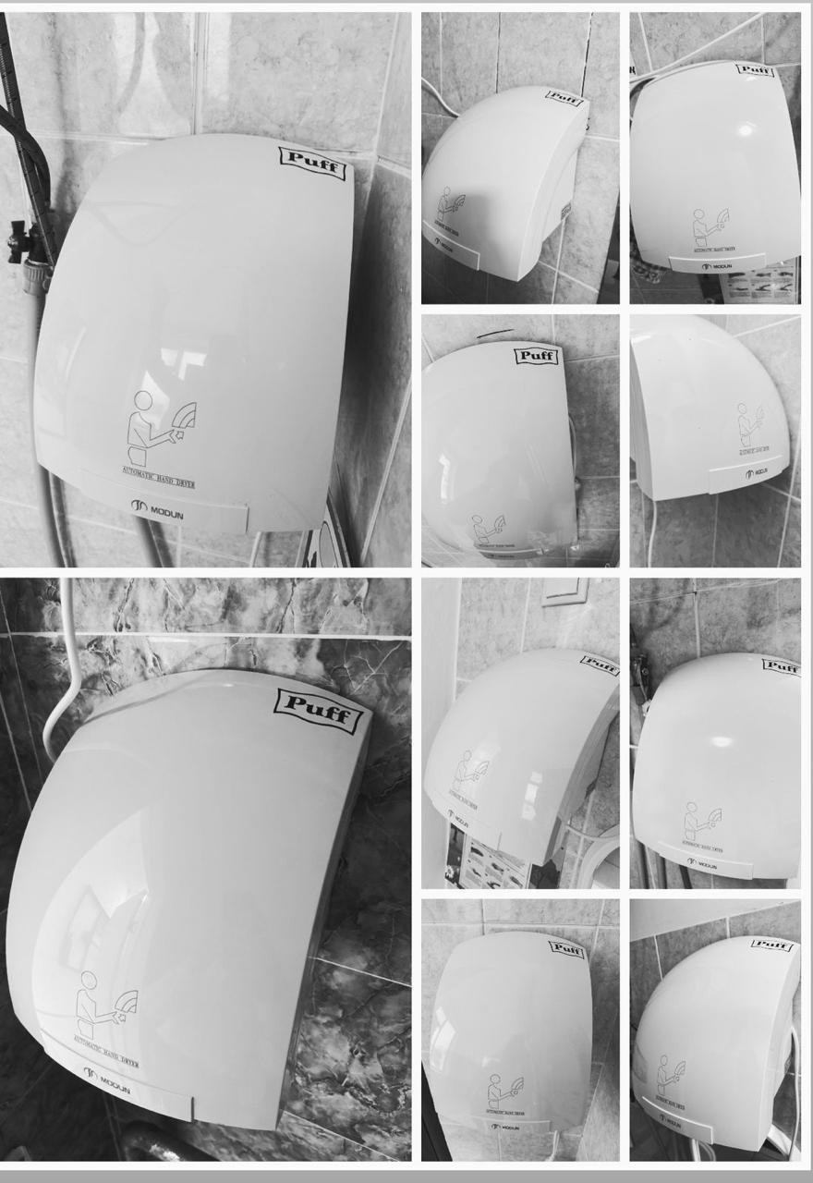
Тәрбиеленушілерге қолайлы және заманауи жағдай жасау мақсатында әр топ бөлмесіне су жылытқыш құрылғылар (Ariston) мен қол кептіргіштер орнатылды. Жаңадан алынған жабдықтар санитарлық-гигиеналық талаптардың сақталуына ықпал етіп, балалардың тұрмыстық қолайлылығын арттыруға мүмкіндік береді.

Slide 11
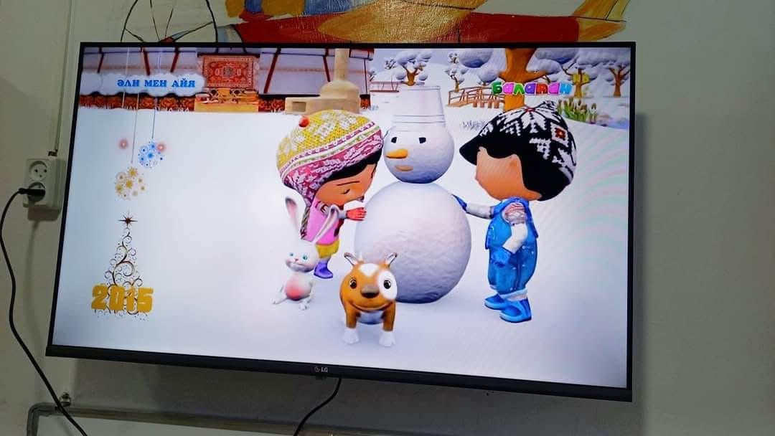
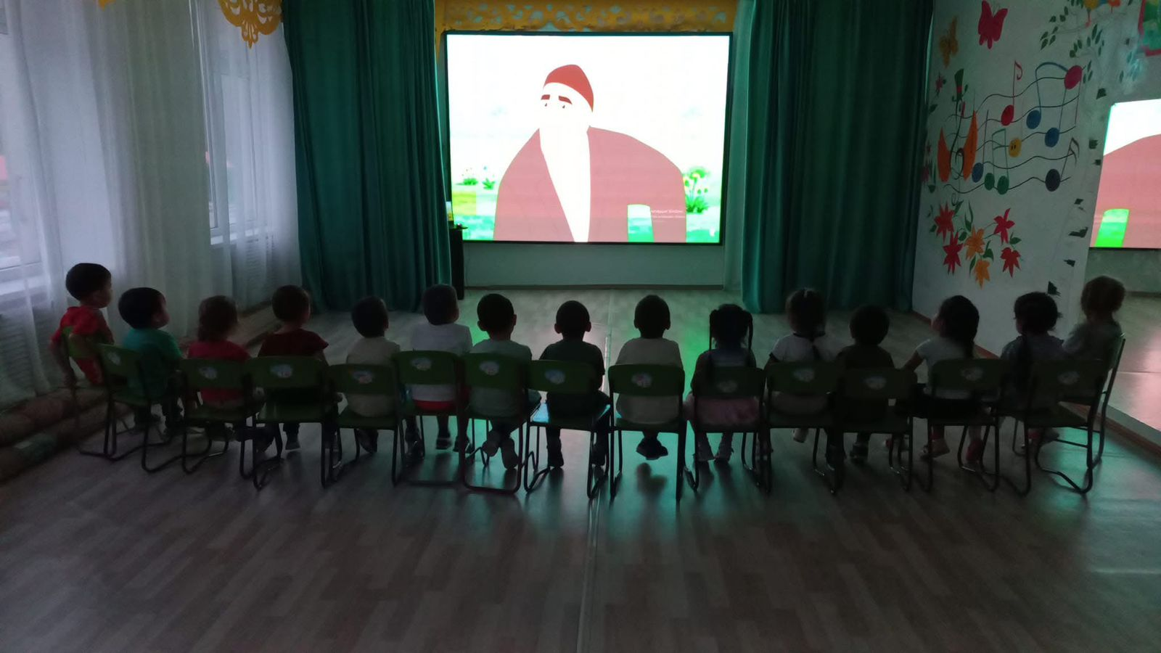
Білім беру үдерісін заманауи технологиялармен қамтамасыз ету мақсатында бөбекжайда LED экран мен теледидарлар орнатылған. Жаңа техникалық құралдар ұйымдастырылған оқу қызметтерін тиімді өткізуге, балалардың танымдық қызығушылығын арттыруға және көрнекілік арқылы білім сапасын жақсартуға мүмкіндік береді.

Slide 12
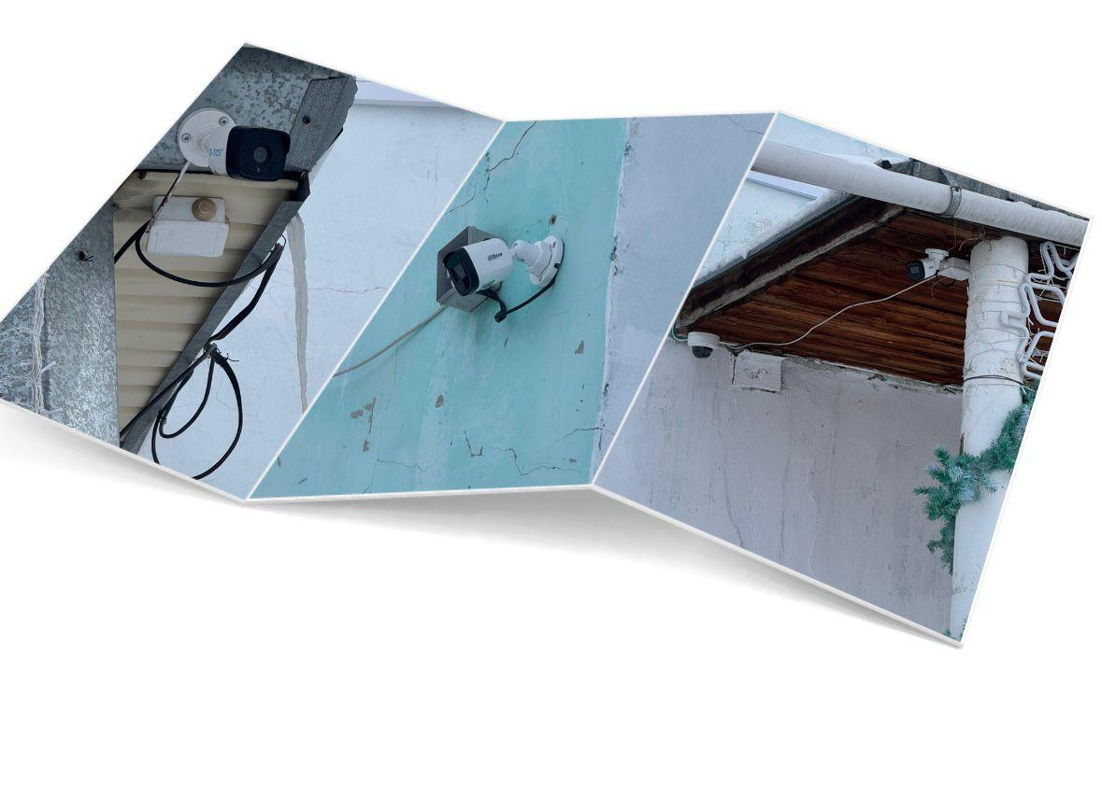
Бөбекжайдағы қауіпсіздік жүйесін күшейту мақсатында ішкі-сыртқы бейнебақылау камералары үнемі жаңартылып, тұрақты түрде жұмыс жасап тұр.
Орнатылған камералар тәрбиеленушілердің қауіпсіздігін қамтамасыз етіп, бөбекжай аумағын үздіксіз бақылауға мүмкіндік береді.

Slide 13
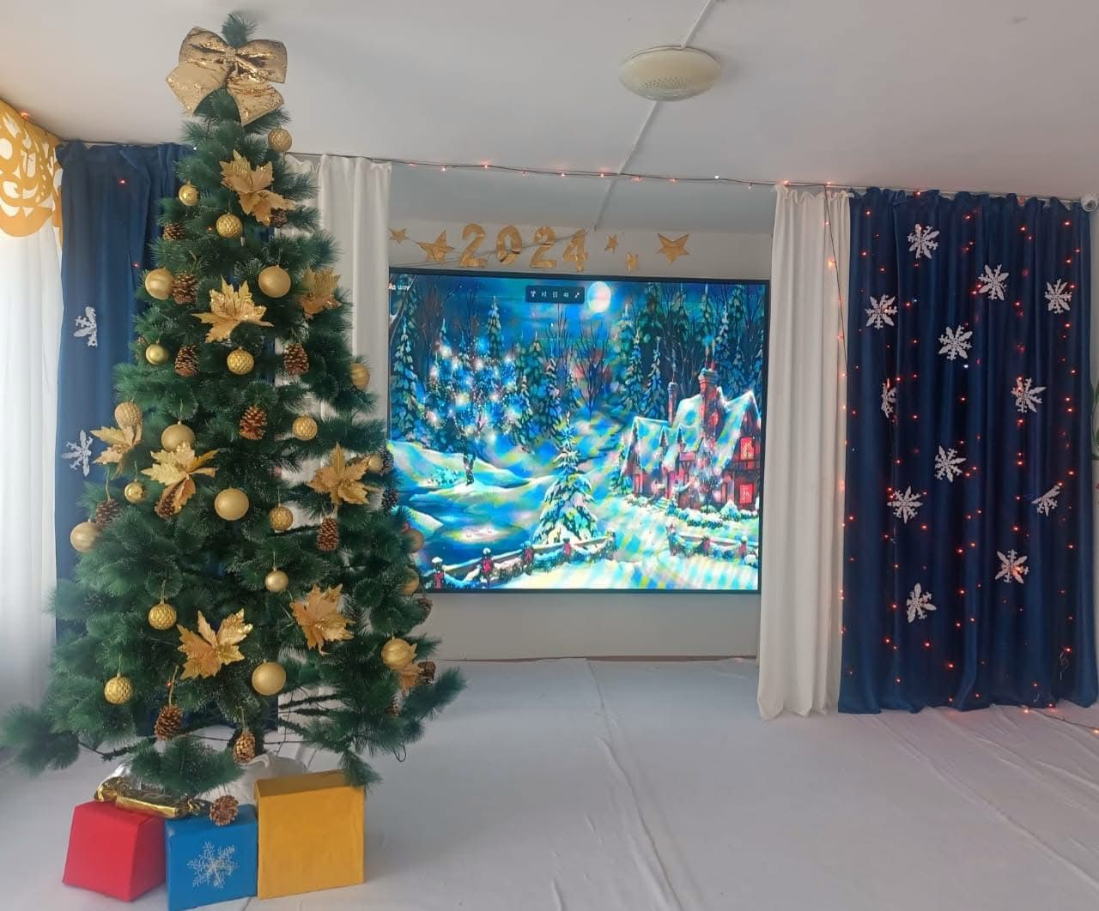
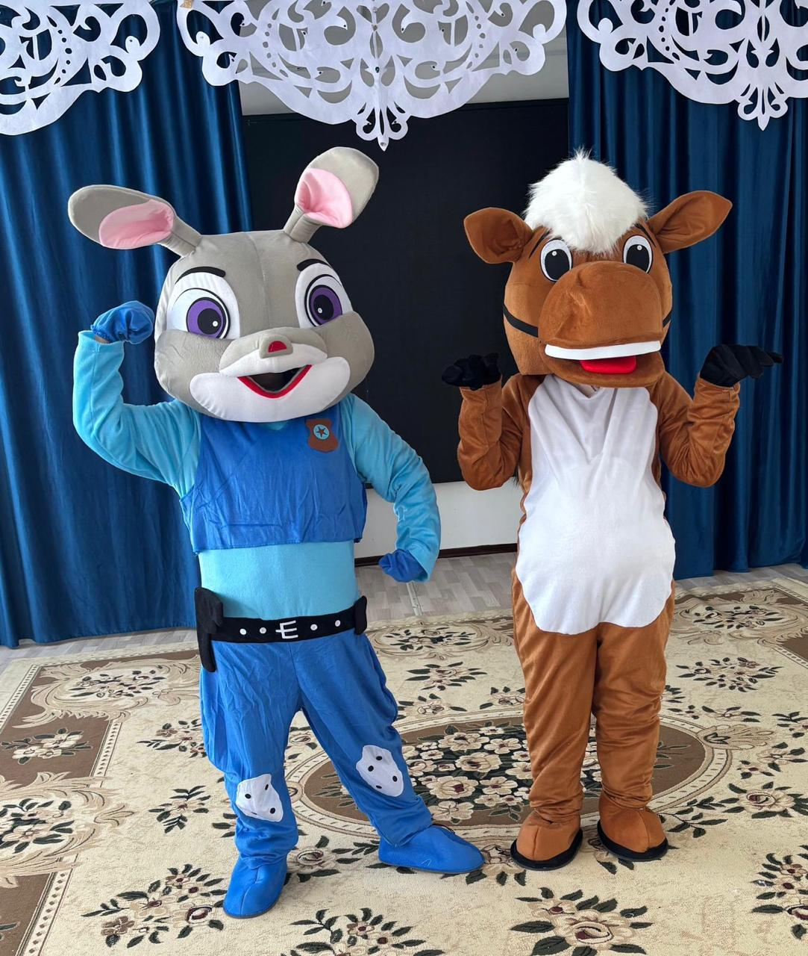
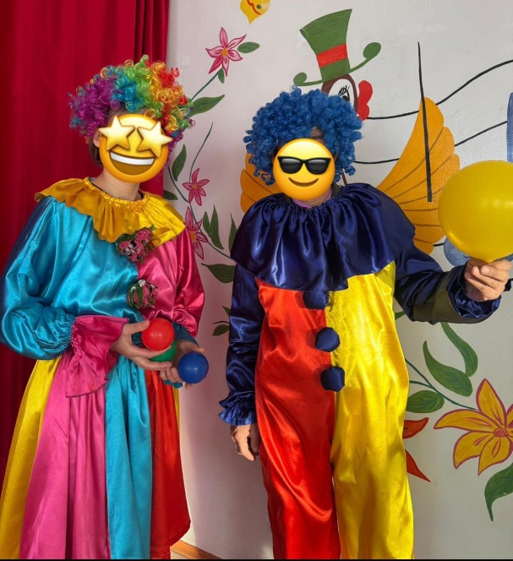
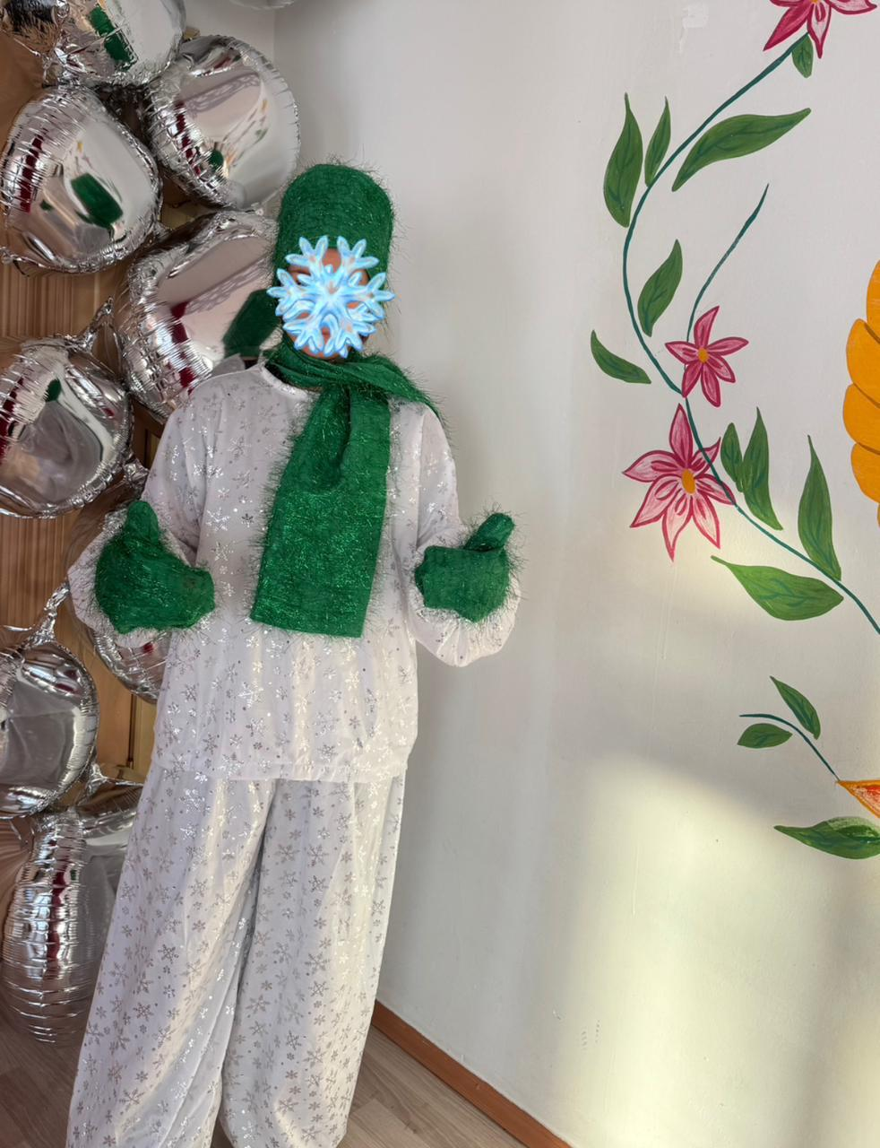
Жаңа жылдық мерекелік іс-шараларды жоғары деңгейде ұйымдастыру мақсатында бөбекжайдың шыршасы жаңартылып, мерекелік кейіпкерлерге арналған жаңа костюмдер алынды. Заманауи безендірулер мен ертегі кейіпкерлерінің киімдері балаларға көтеріңкі көңіл-күй сыйлап, мерекелік атмосфераны қалыптастыруға мүмкіндік береді.

Slide 14
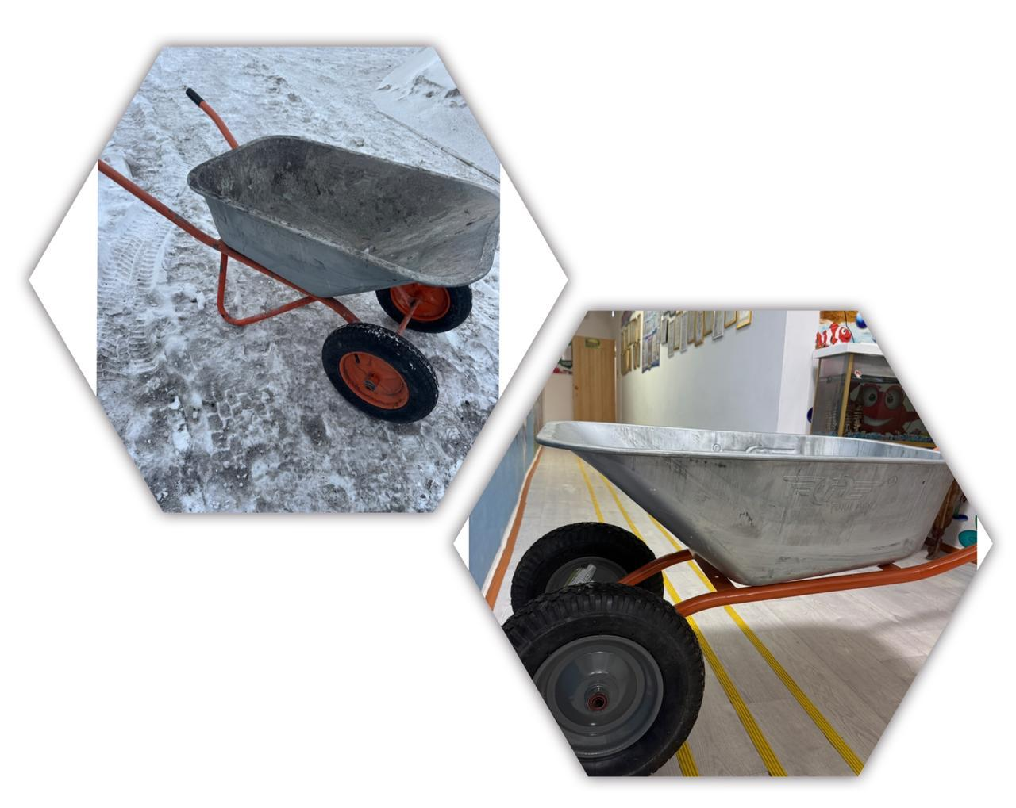
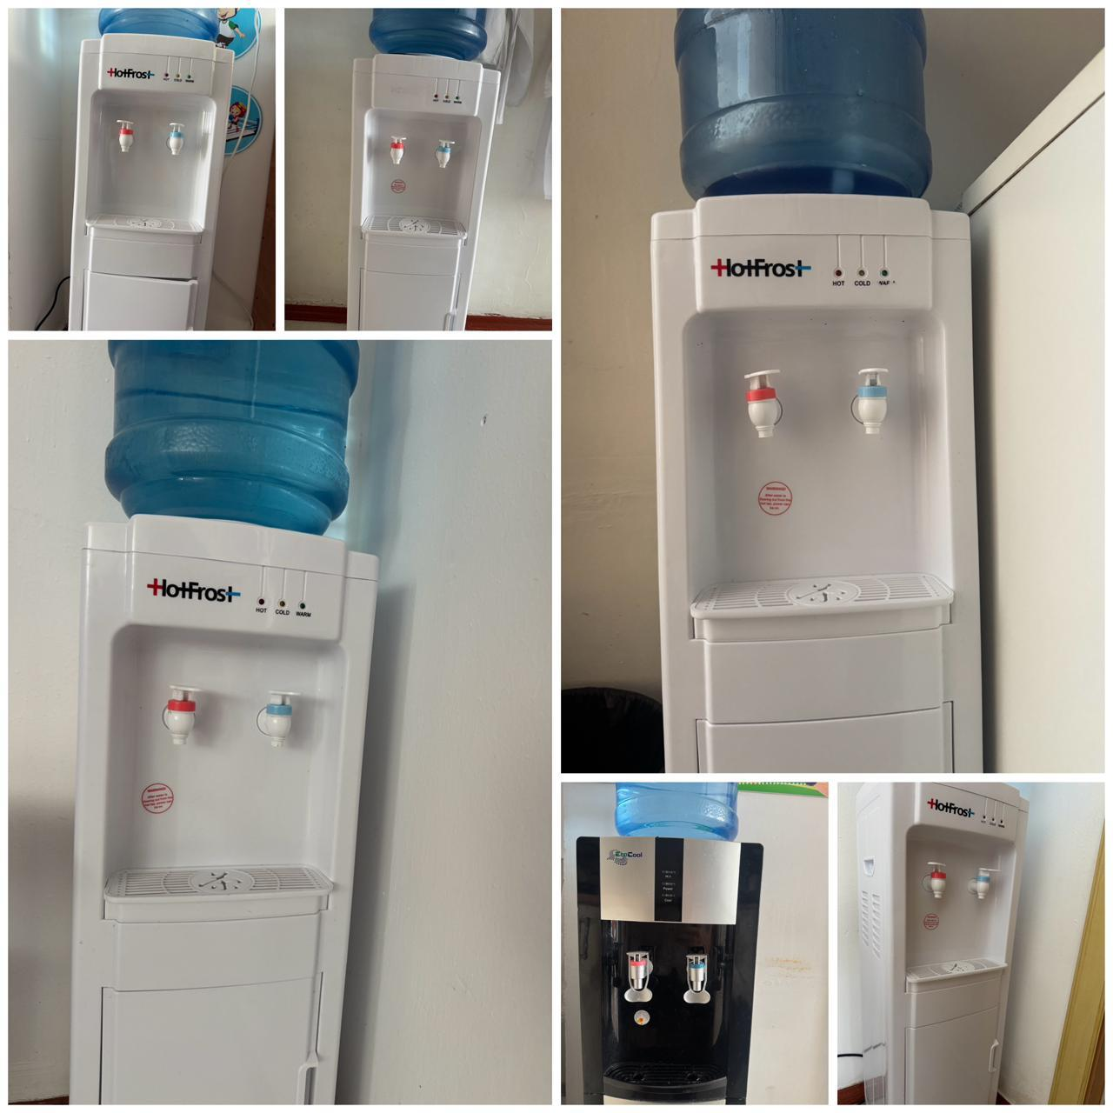
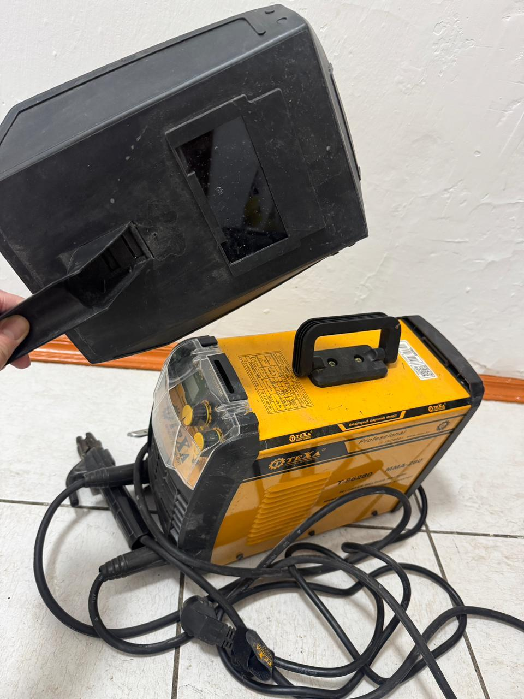
Бөбекжайдың материалдық-техникалық базасын нығайту мақсатында қажетті құрал-жабдықтар жаңартылды. Атап айтқанда, дәнекерлеу құралы, ауыз суға арналған диспенсерлер, тасымалдау арбалары және басқа да тұрмыстық қажетті құралдар алынып, пайдалануға берілді.
Жаңартылған жабдықтар бөбекжайдың санитарлық-гигиеналық жағдайын жақсартып, қызмет сапасын арттыруға мүмкіндік береді.

Slide 15
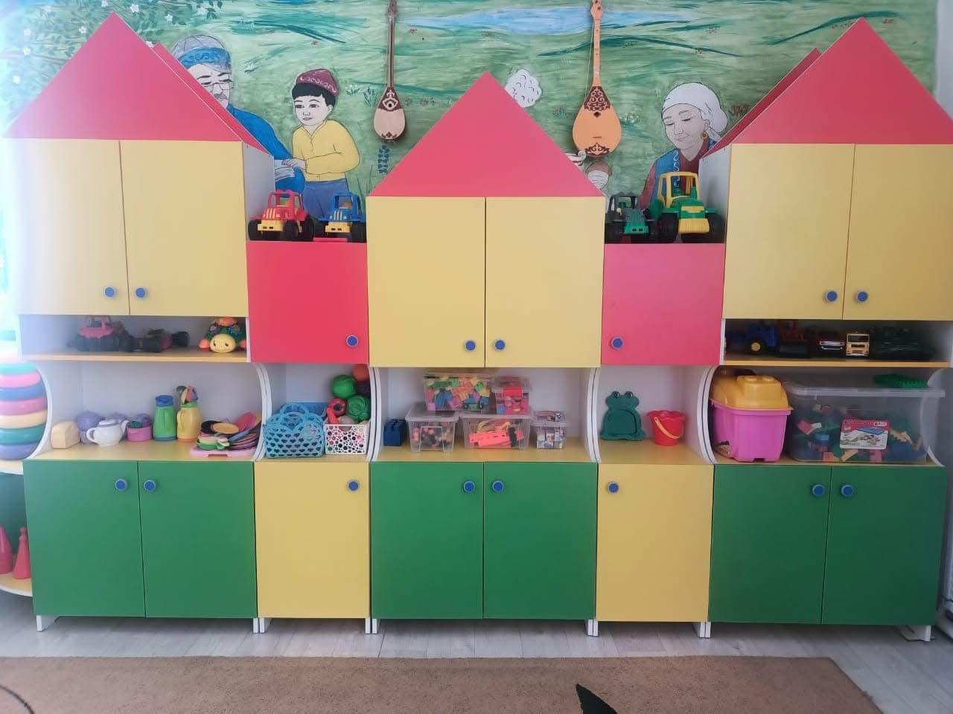
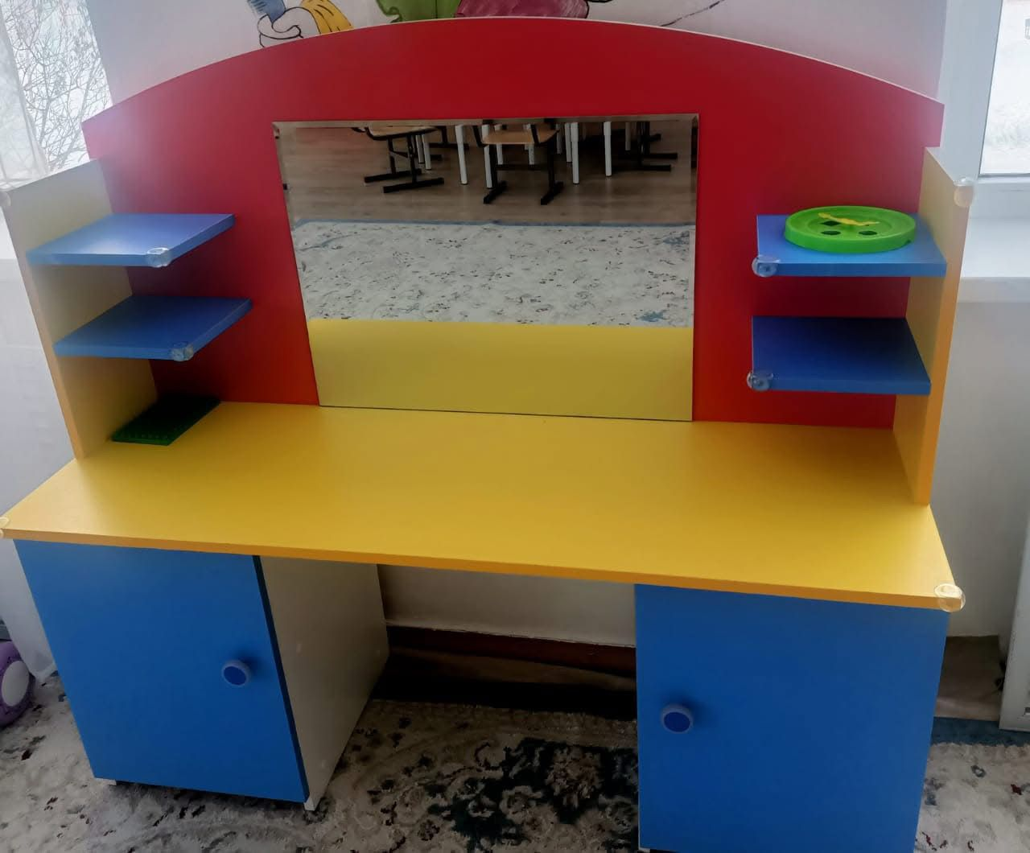
Бөбекжайдағы тәрбиеленушілерге қолайлы әрі заманауи орта қалыптастыру мақсатында топ бөлмелеріндегі жиһаздар мен шкафтар жаңартылды. Жаңа жиһаздар балалардың жас ерекшеліктеріне сай таңдалып, оқу-тәрбие үдерісін тиімді ұйымдастыруға және бөлмелердің эстетикалық келбетін жақсартуға мүмкіндік береді.

Slide 16
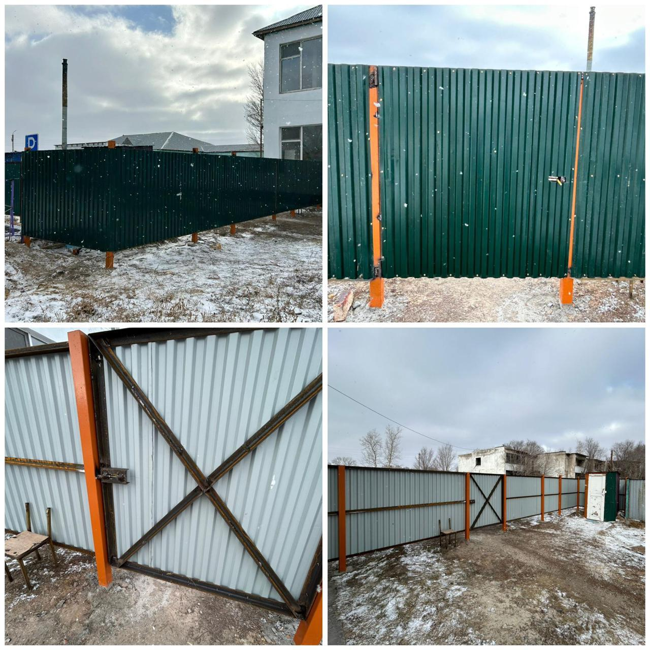
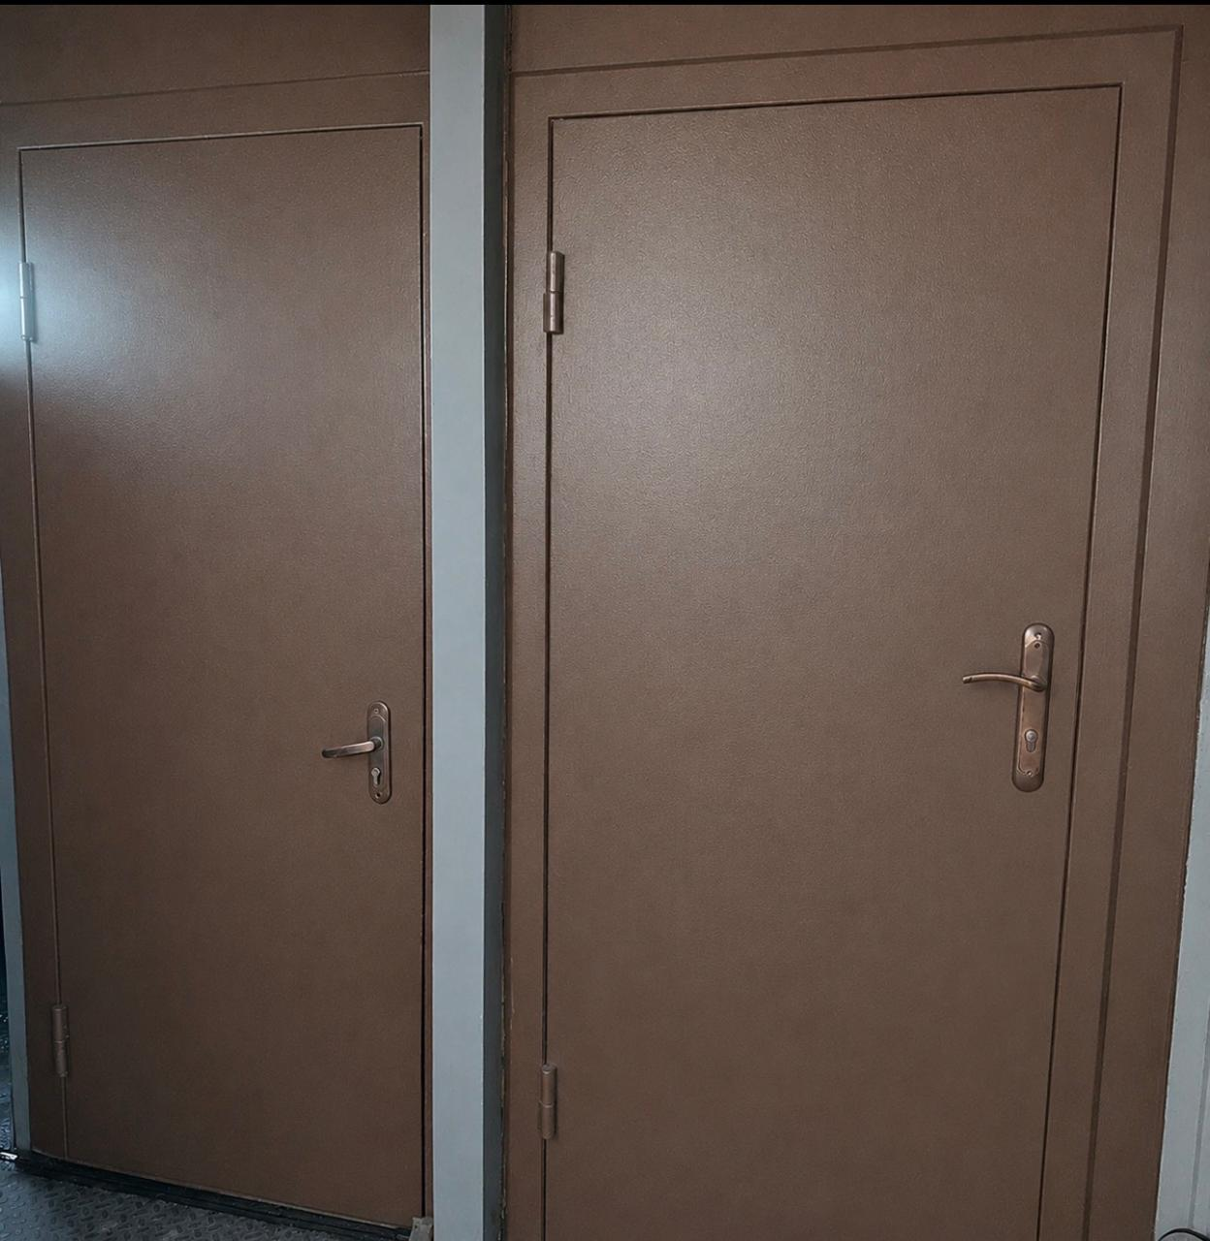
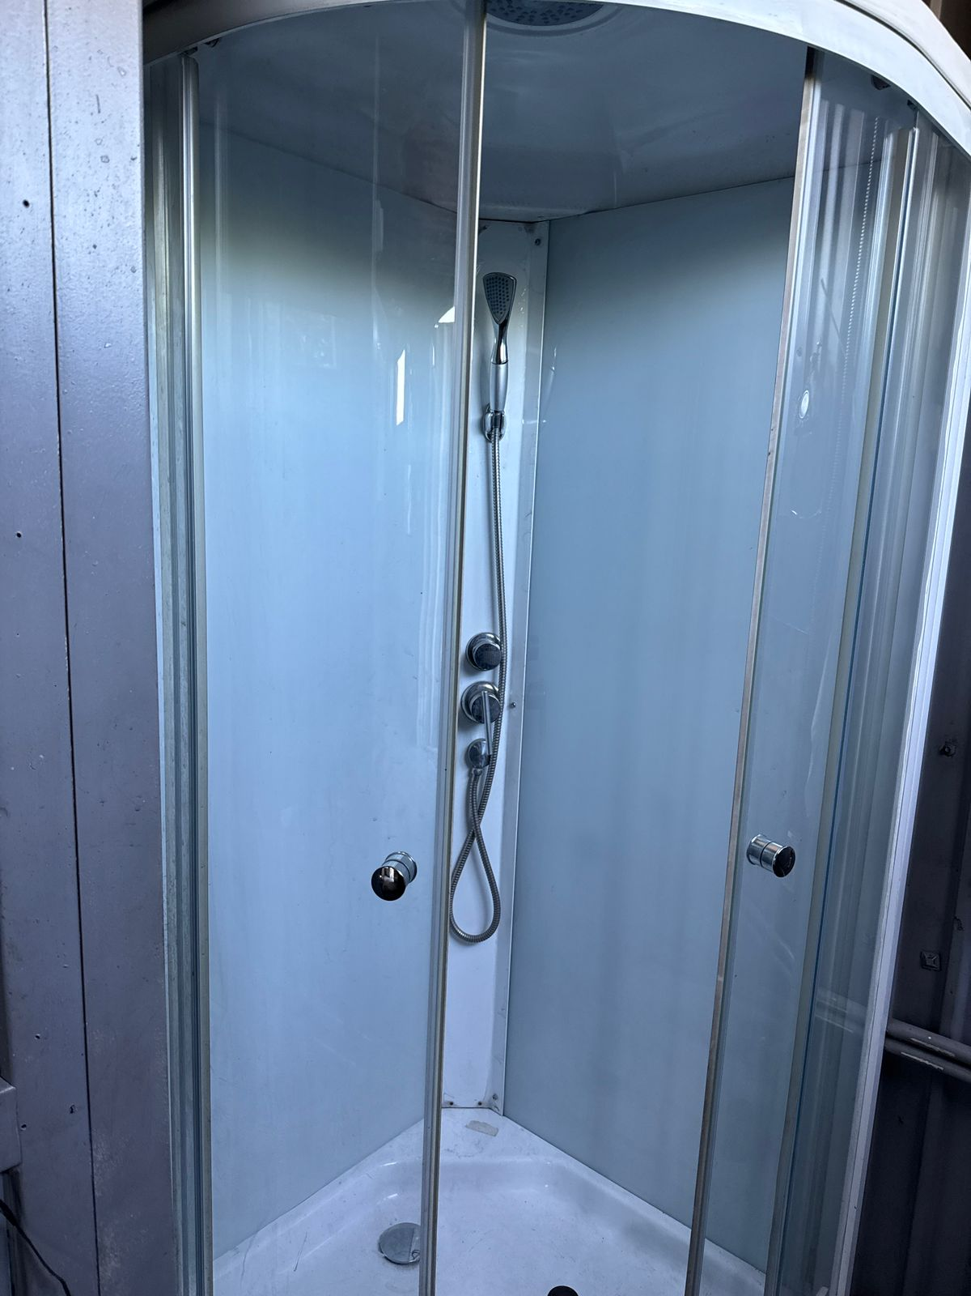
Бөбекжайдың шаруашылық және қауіпсіздік жағдайын жақсарту мақсатында от жағушыларға арналған арнайы бөлме душ кабинасымен және көмір сақтайтын қойма жасалынды, темір есік қойылды. Сонымен қатар, бөбекжай аумағының қоршауы жаңартылып, мекеменің қауіпсіздігі мен сыртқы келбетін жақсартуға бағытталған жұмыстар жүргізілді.

Slide 17
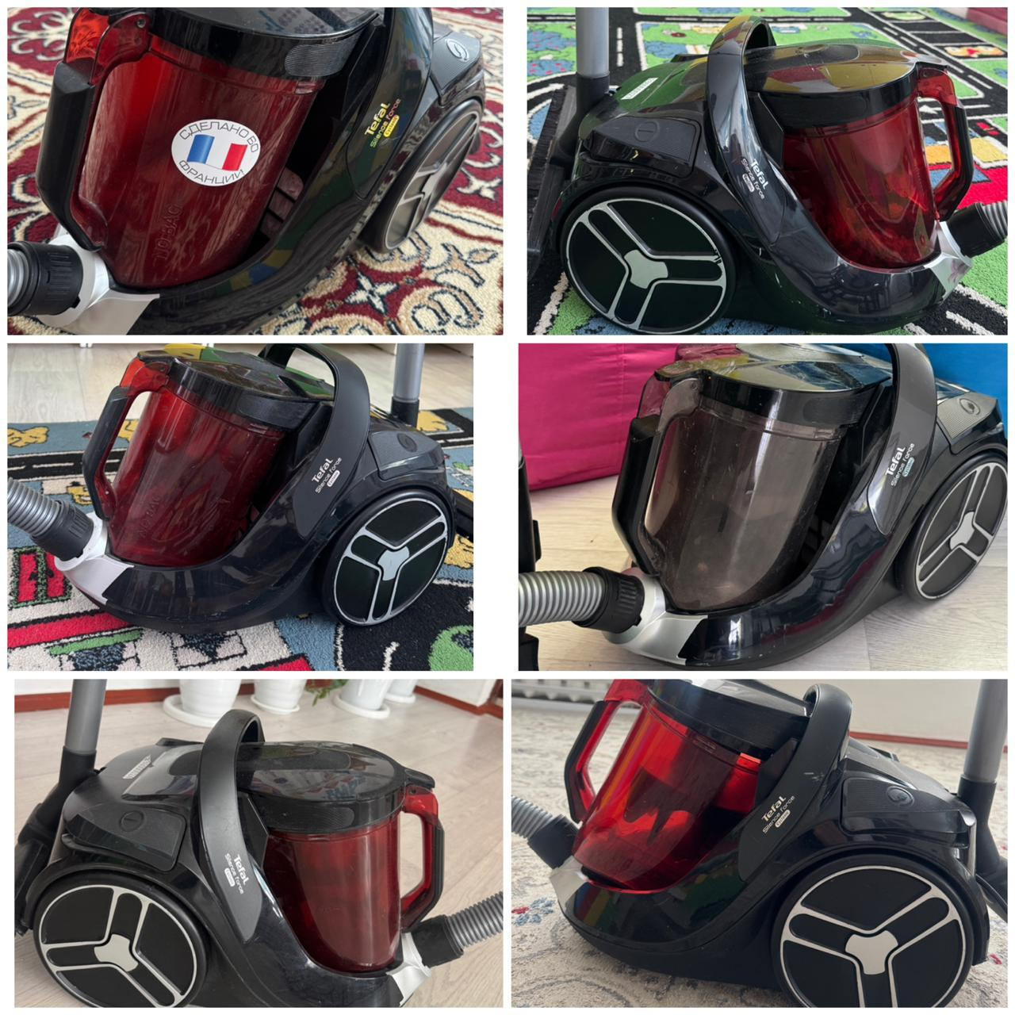
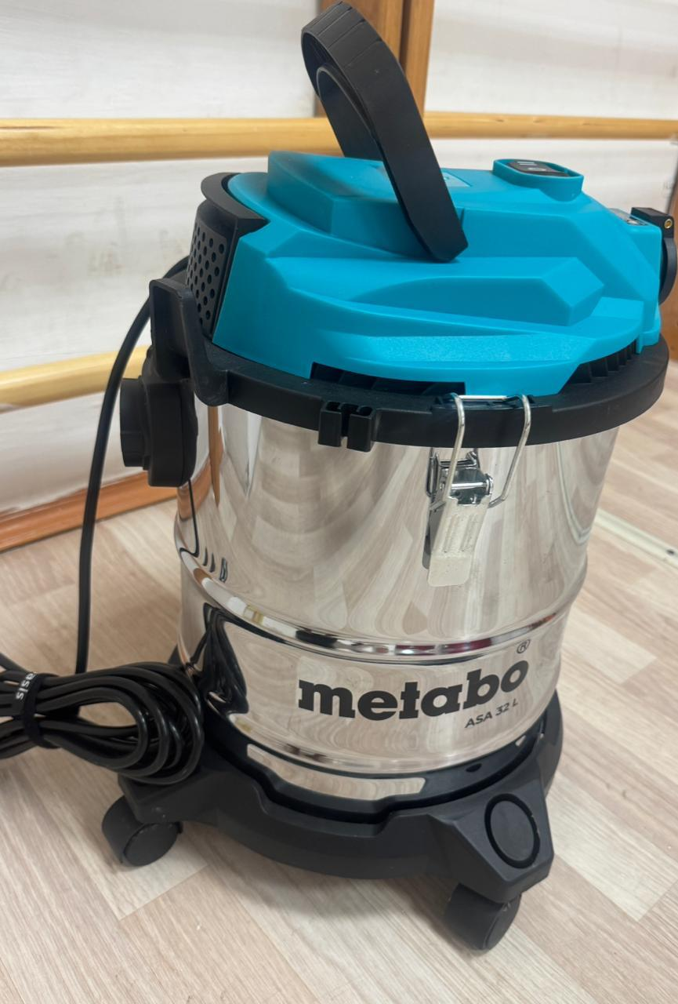
Бөбекжайдың санитарлық-гигиеналық жағдайын жақсарту және тазалық жұмыстарын тиімді ұйымдастыру мақсатында жаңа шаңсорғыштар алынып, пайдалануға берілді. Жаңартылған құрал-жабдықтар ғимарат ішіндегі тазалықты сақтауға және қолайлы орта қалыптастыруға мүмкіндік береді.

Slide 18
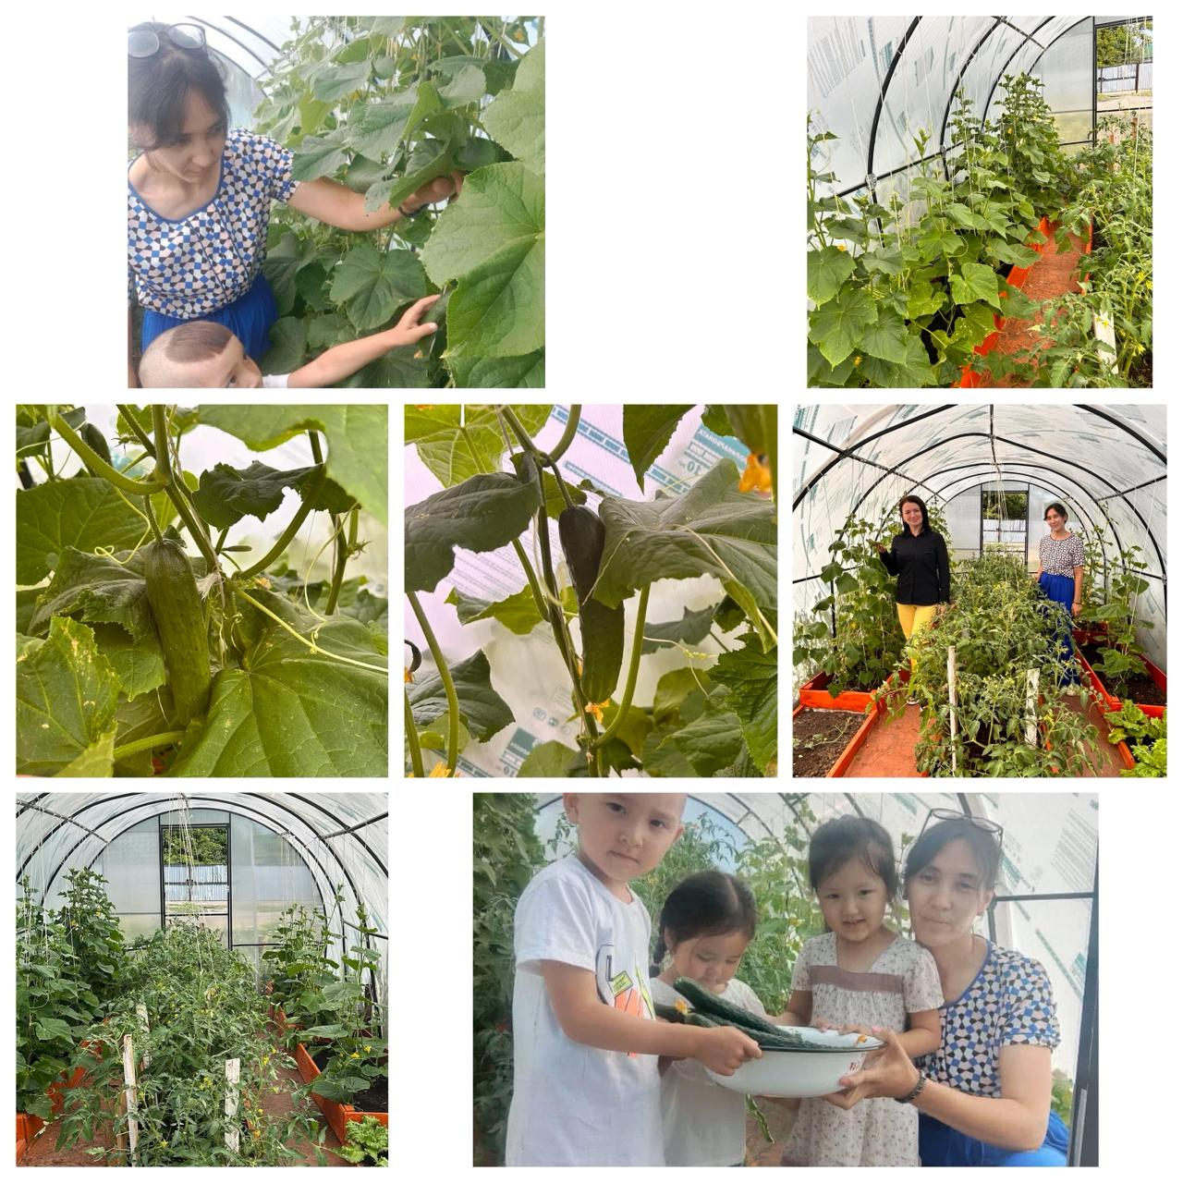
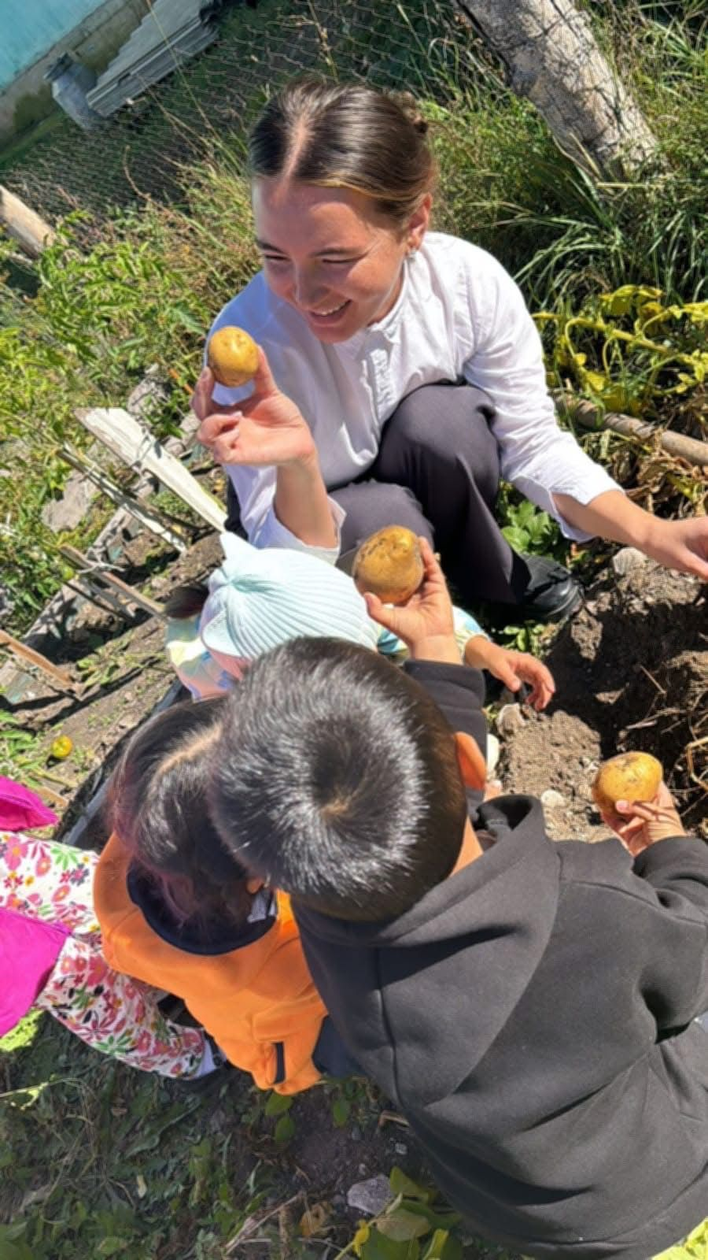
Бөбекжай аумағында орналасқан жылыжайда балалардың танымдық және еңбек дағдыларын дамыту мақсатында түрлі көкөніс түрлері өсіріледі. Жылыжайда қияр, қызанақ, сәбіз, қызылша, көк шөптер және басқа да көкөністер бапталып, тәрбиеленушілер оларды күтіп-баптау жұмыстарына белсене қатысады.
Бұл жұмыстар балаларды еңбекке баулып, табиғатты аялауға, жауапкершілікке және ұжыммен жұмыс жасауға тәрбиелейді. Сонымен қатар, жылыжайда өсірілген көкөністер бөбекжай асханасында пайдаланылып, тәрбиеленушілерді табиғи әрі сапалы өніммен қамтамасыз етуге мүмкіндік береді.

Slide 19

Құрметті әріптестер!
2025–2026 оқу жылында атқарылған жұмыстар – ұжымның бірлескен еңбегі мен жауапкершілігінің нәтижесі. Алдағы уақытта да тәрбиеленушілеріміздің сапалы білім мен саналы тәрбие алуына бағытталған жұмыстар өз жалғасын табады деп сенемін!

